Slide 1




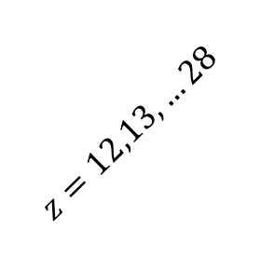
…
$32$ channels
Voxel $(x,y,z)$
$$y=512$$
…
$$z=12,13,…28$$
$$x=512$$

